Slide 1
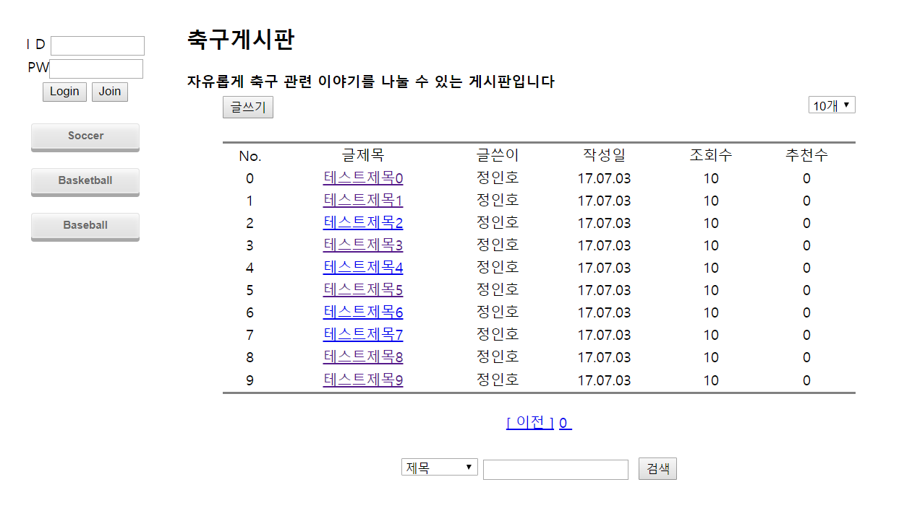
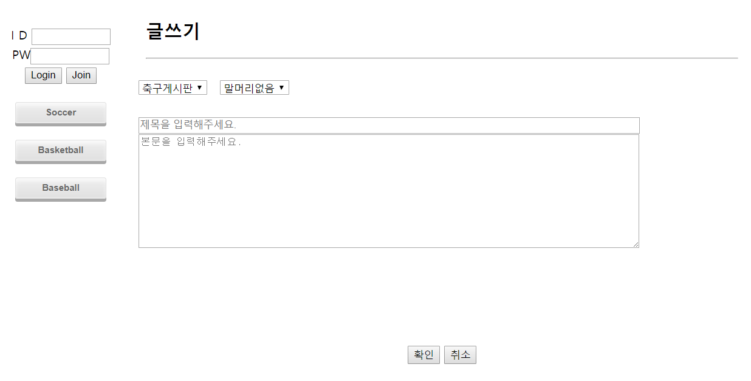
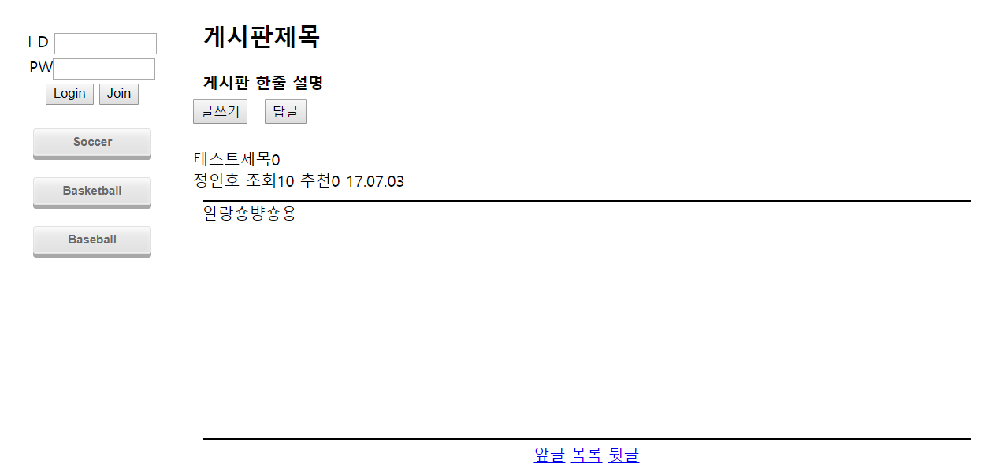
1. 로그인요청
2. 글상세보기요청
3. 글쓰기요청
4. 글목록개수변경요청
5. 게시판변경요청
글목록보기-index.jsp
13. 조회수 증가 요청
Front Controller
14. 로그아웃 요청
요청목록.
로그인요청
글상세보기요청
글쓰기요청
글목록개수변경요청
게시판 변경요청
게시글 게시 요청
게시글 삭제 요청
글쓰기 취소 요청
답글 쓰기 요청
댓글 쓰기 요청
11. 앞글, 뒷글 상세보기 요청
12. 글 목록 보기 요청
13. 조회수 증가 요청
14. 로그아웃 요청
1. 로그인요청
5. 게시판변경요청
6. 게시글 게시 요청
7. 글쓰기 취소 요청
14. 로그아웃 요청
글쓰기-write.jsp
1. 로그인요청
3. 글쓰기요청
5. 게시판변경요청
8. 게시글 삭제 요청
9. 답글 쓰기 요청
10. 댓글 쓰기 요청
글상세보기-post.jsp
11. 앞글, 뒷글 상세보기 요청
12. 글 목록 보기 요청
14. 로그아웃 요청

Slide 2
서블릿ID | 커맨드컨트롤러ID | 협업DAO_ID | UI_Page
LoginServlet : 로그인요청 | LoginCommand | UserDAO | index.jsp write.jsp post.jsp
PostListServlet /BoardListAction.do : 게시판 변경 요청, 글 목록 개수 변경요청, 글 목록 보기 요청(앞단에서처리?), 글쓰기 취소 요청(앞단에서처리?) | BoardListCommand | MessageBoardDAO | index.jsp
PostDetailServlet : 글 상세보기 요청, 앞글, 뒷글 상세보기 요청 | PostDetailCommand | PostDAO, ReplyDAO, UserDAO, PostDetailViewDAO | post.jsp
PostWriteServlet : 글 쓰기 요청, 답글 쓰기 요청 | PostWriteCommand (앞단에서처리?) |  | write.jsp
PostDeleteServlet : 게시글 삭제 요청 | PostDeleteCommand | MessageBoardDAO, PostDAO | post.jsp, index.jsp
PostUploadServlet : 게시글 게시 요청 | PostUploadCommand | PostDAO | index.jsp
ReplyWriteServlet : 댓글 쓰기 요청 | ReplyUploadCommand | PostDAO, ReplyDAO | post.jsp
UpdateHitsServlet : 조회수 증가 요청 | UpdateHitsCommand | PostDAO | post.jsp
LogoutServlet : 로그아웃 요청 | x | x | index.jsp
Front Controller
요청목록.
로그인요청 / Login.do
글상세보기요청 / PostDetail.do
글쓰기요청 / Writing.do
글목록개수변경요청 / ChangeListNum.do
게시판 변경요청 / BoardChange.do
게시글 게시 요청 / PostUpload.do
게시글 삭제 요청 / PostDelete.do
글쓰기 취소 요청 / CancelWriting.do
답글 쓰기 요청 / WringRepost.do
댓글 쓰기 요청 / ReplyUpload.do
11. 앞글, 뒷글 상세보기 요청 / PrevDetailPrev.do / PostDetail.do
12. 글 목록 보기 요청 / BoardList.do
13. 조회수 증가 요청 / UpdateHits.do
14. 로그아웃 요청 / Logout.do

